Slide 1
ВПРОВАДЖЕННЯ ЕЛЕМЕНТІВ ДУАЛЬНОЇ СИСТЕМИ У НАВЧАЛЬНИЙ ПРОЦЕС
ДЕЖАВНИЙ НАВЧАЛЬНИЙ ЗАКЛАД
«ОДЕСЬКИЙ ПРОФЕСІЙНИЙ ЛІЦЕЙ
МОРСЬКОГО ТРАНСПОРТУ»

Slide 2
Дуальна система освіти передбачає отримання теоретичних знань та формування первинних умінь з професії у навчальному закладі, а формування складних та комплексних навичок - безпосередньо на робочих місцях підприємства.
Така організація навчання сприяє більш активній соціалізації учнів, розвиває самостійність та безболісну адаптацію до дорослого життя, у учнів з'являється впевненість у завтрашньому житті

Slide 3
Впровадження дуальної системи навчання в ліцеї будується на дослідженні передових технологій і праці новаторів виробництва підприємства, аналізі структури професійної діяльності, визначенню обсягу знань, умінь і навичок, які використовуються у роботі, забезпеченні умов, за яких майбутній робітник повинен розвиватися як особистість, виявляються їх здібності, враховуються важливі професійні якості Головне завдання елементів дуальної системи - є забезпечення якісною професійною підготовкою учнів ліцею за професією «ЕЛЕКТРОЗВАРНИК РУЧНОГО ЗВАРЮВАННЯ» та сприяння їх максимальної адаптації до умов виробництва підприємства замовника кадрів

Slide 4
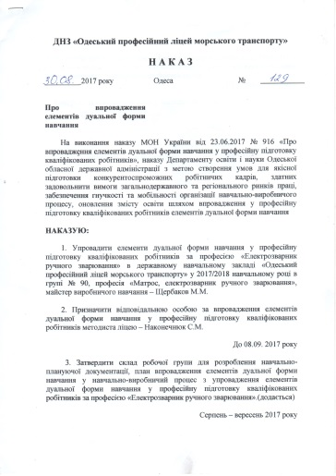
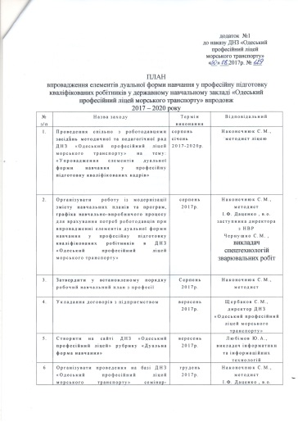
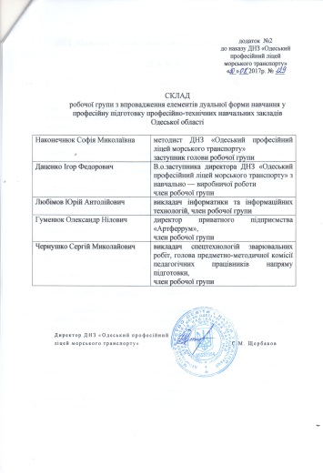
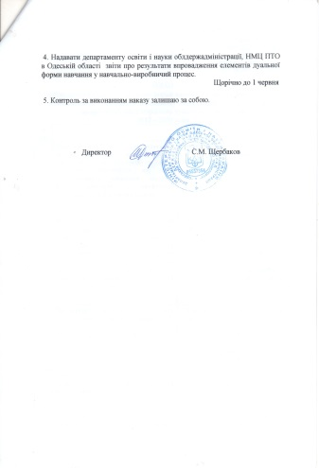
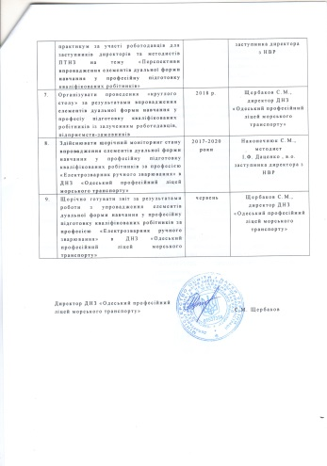
Згідно наказу Міністерства освіти і науки України в ДНЗ «Одеський професійний ліцей морського транспорту» у 2017/2018 навчальному році розпочато впровадження елементів дуальної освіти у навчальний процес
Для ефективної організації роботи було видано наказ по ліцею, створена робоча група та розроблений план впровадження

Slide 5
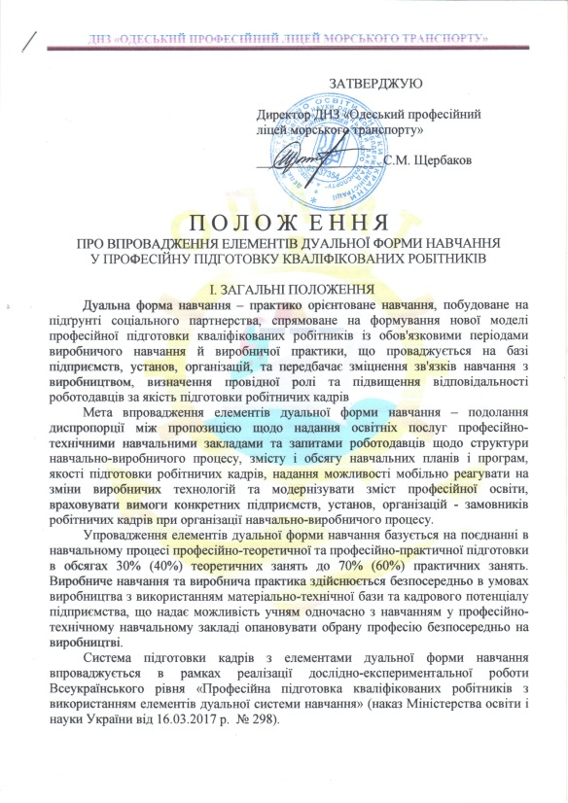
Затверджено Положення про впровадження елементів дуальної форми навчання у Державному навчальному закладі «Одеський професійний ліцей морського транспорту»
у якому визначаються права та
обов'язки усіх учасників процесу
- Підприємства
Учня
- Навчального закладу

Slide 6
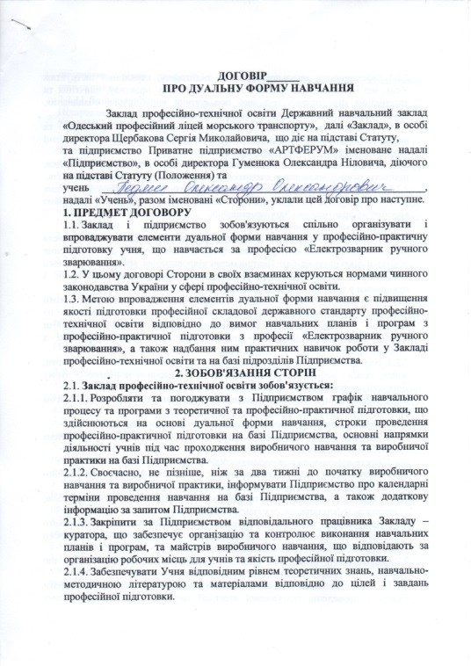
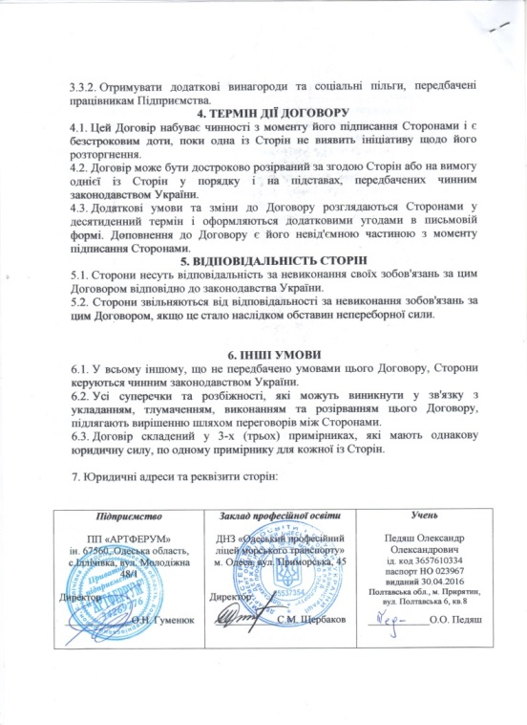
Укладено 30 тристоронніх угод між учнем, ліцеєм та роботодавцем
Великою перевагою є те, що всі учні знаходяться на одному підприємстві, що значно полегшує роботу майстра виробничого навчання та дає можливість максимально адаптувати вимоги програми з виробничого навчання до умов підприємства

Slide 7
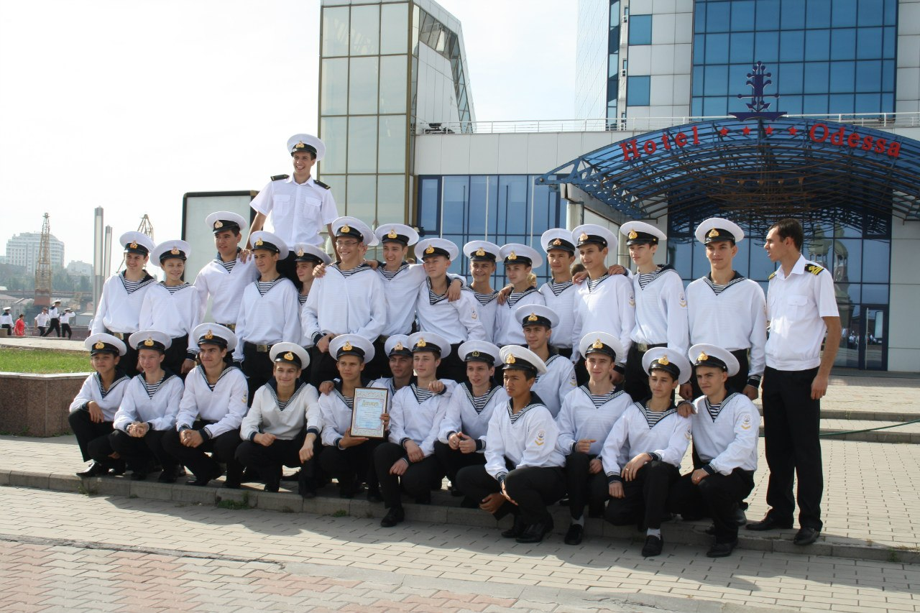
Для участі у експерименті обрана група №90, яка навчається за інтегрованою професією – «Електрозварник ручного зварювання, матрос»,
термін навчання 1 рік та 2 місяці.
Майстер виробничого навчання – Щербаков Микола Миколайович
ФОТОгрупи

Slide 8
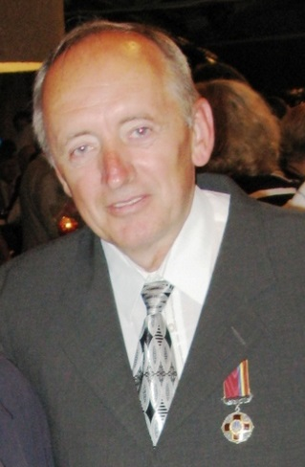
Базовим підприємством погодилось стати одне з провідних підприємств міста Одеси – Одеська фабрика ковальських виробів «АРТФЕРРУМ», яку очолює Олександр Нілович Гуменюк, заслужений діяч мистецт України, голова Одеського регіонального відділення союзу ковалів України

Slide 9
Визначені основні напрямки співпраці підприємства і навчального закладу:
- підготовка за галузевим спрямуванням кваліфікованих робітників, що відповідають вимогам сучасних виробничих технологій і потребам конкретного виробництва;
- прогнозування потреби підприємства, галузі, регіону в підготовці, перепідготовці й підвищенні кваліфікації робітничих кадрів;
- формування й управління професійними компетенціями (визначення та опис компетенцій, планування графіку навчання, розвитку персоналу і створення нових робочих місць).

Slide 10
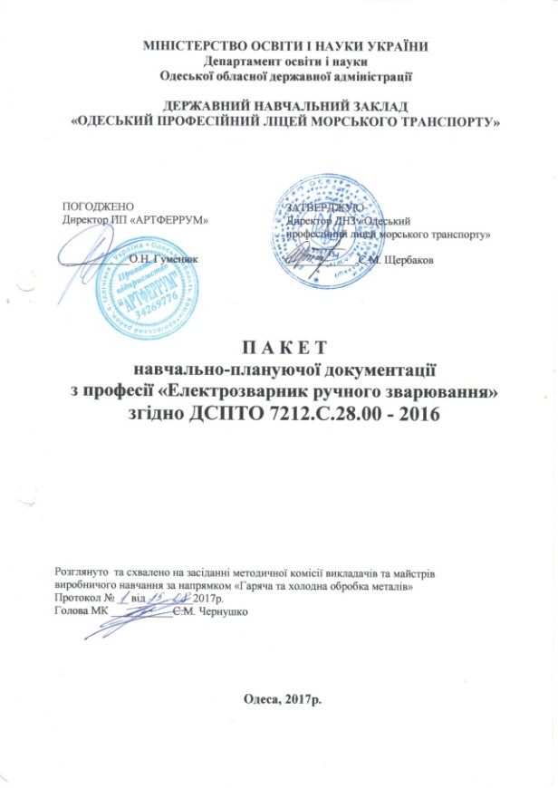
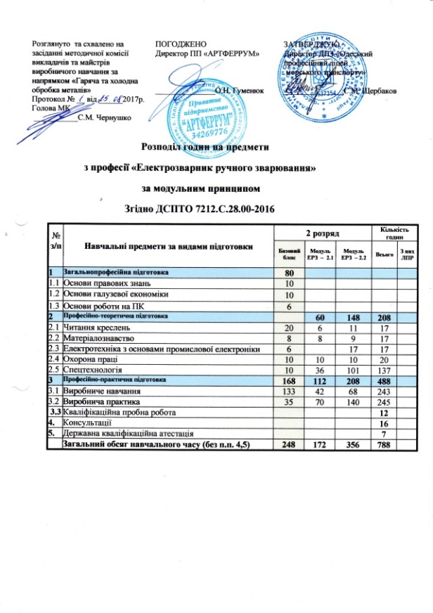
Для реалізації основних завдань впровадження елементів дуальної освіти на початку року було проведено засідання методичної комісії викладачів та майстрів виробничого навчання за напрямком «Гаряча та холодна обробка металів», яке проходило спільно зі спеціалістами базового підприємства на основі модульних стандартів було здійснено розподіл годин за предметами та розроблений пакет навчально-плануючої документації з професії, які враховують вимоги сучасного виробництва та базового підприємства

Slide 11
Визначено 3 основних етапи впровадження у навчальний процес елементів дуальної освіти:
І етап - опанування базовими знаннями, уміннями та навичками, що здобуваються в стінах навчального закладу , включає теоретичну підготовку та виробниче навчання у навчально-виробничих майстернях навчального закладу;
ІІ етап - професійно-теоретична підготовка, яка здійснюється на базі навчального закладу на початку кожного кваліфікаційного рівня або навчального модуля з метою вивчення нових тем та програм;
ІІІ етап -- професійно-практична підготовка, що проваджується в умовах виробництва та включає виробниче навчання й виробничу практику і забезпечує опанування учнями професійного компоненту змісту освіти.

Slide 12
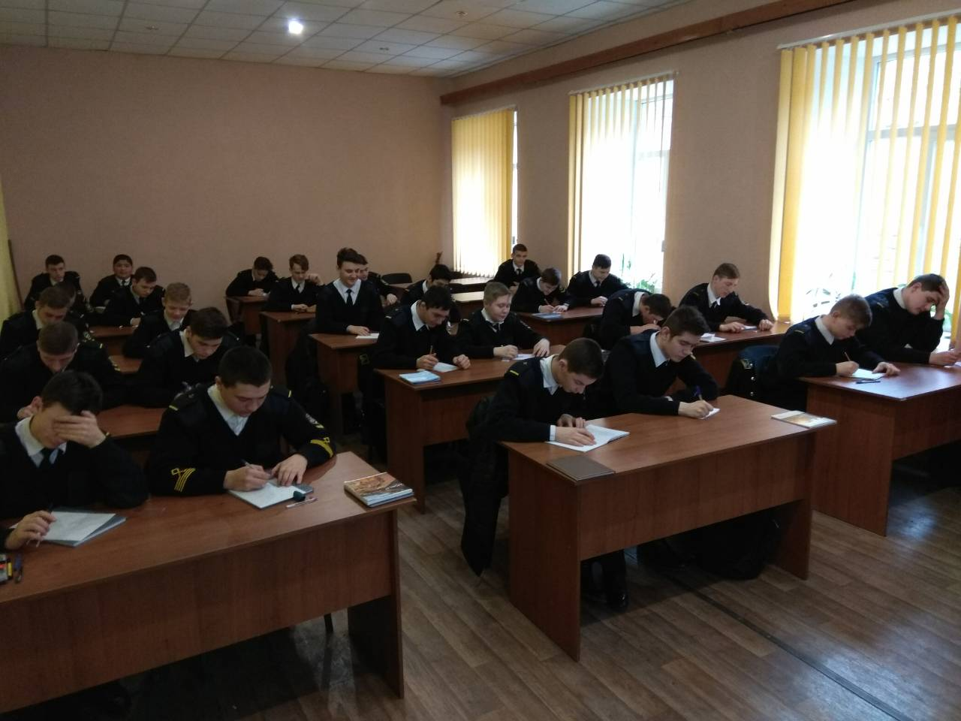
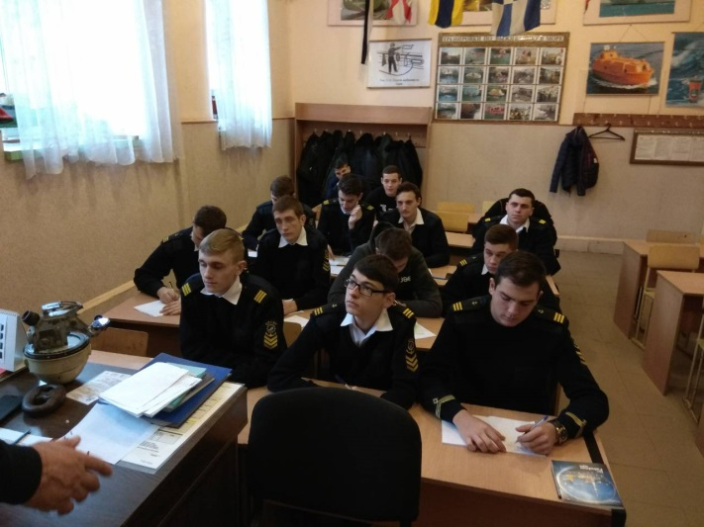
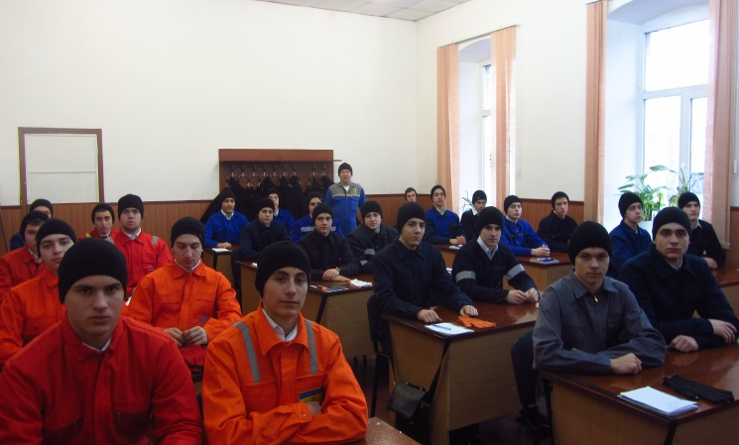
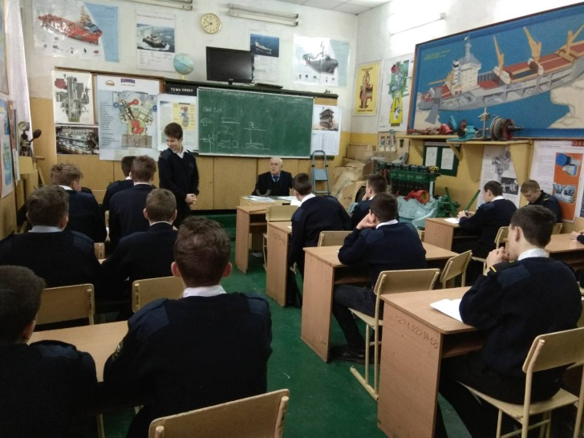
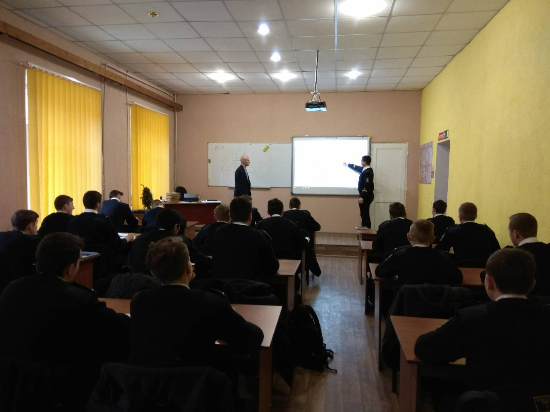
Професійно-теоретичне навчання проводять досвідчені викладачі ліцею використовуючи інноваційні та інтерактивні технології навчання

Slide 13
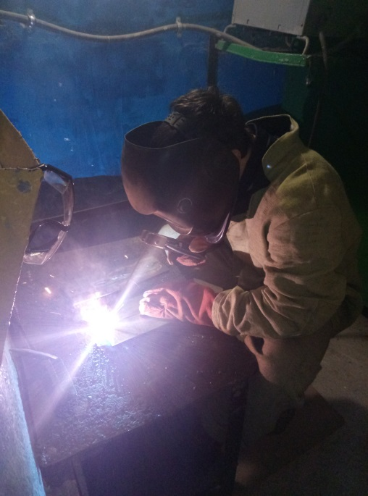
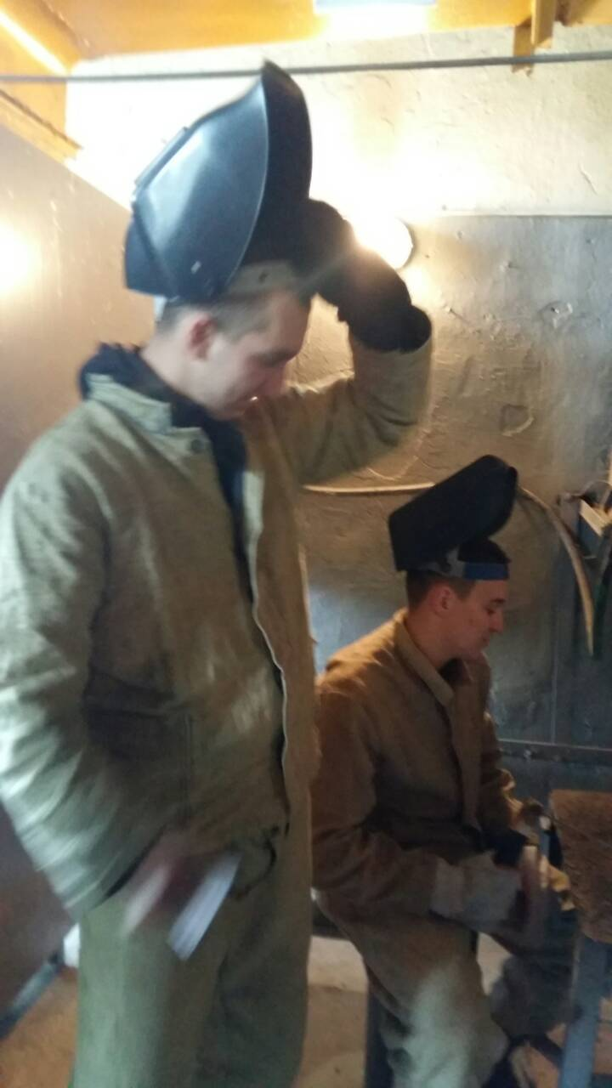
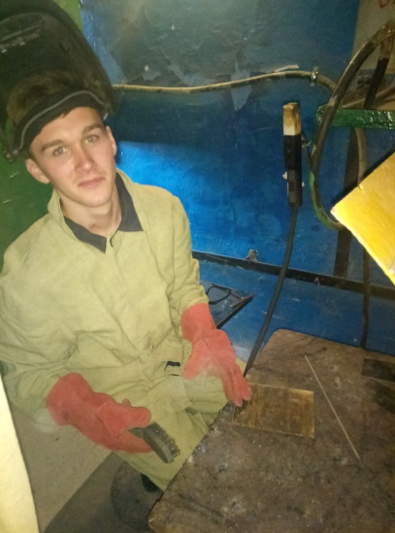
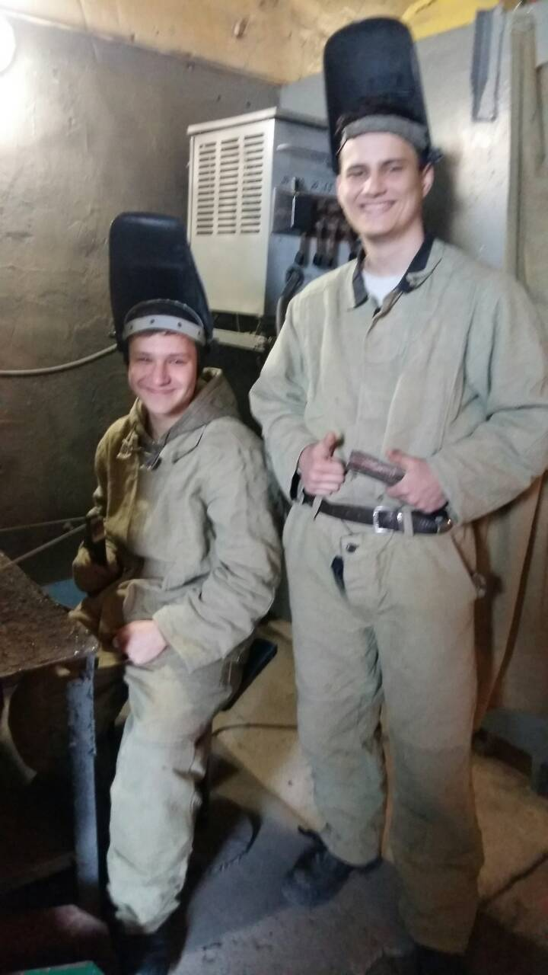
Професійно-практична підготовка відбувається у два етапи - початковий та основний
Початковий етап проходить в майстернях ліцею, де учні отримують свої перші уміння та навички з професії «Електрозварник ручного зварювання»

Slide 14
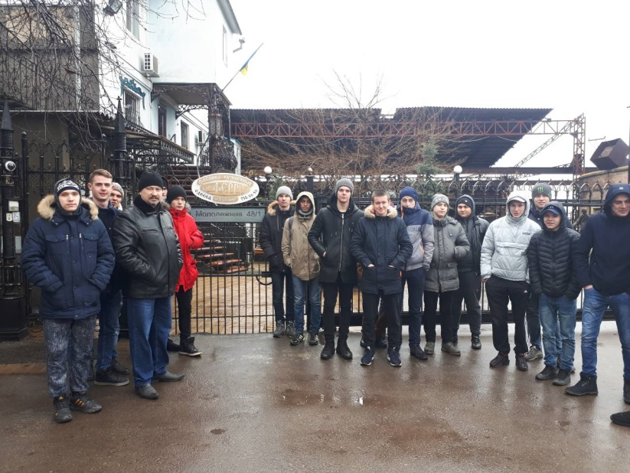
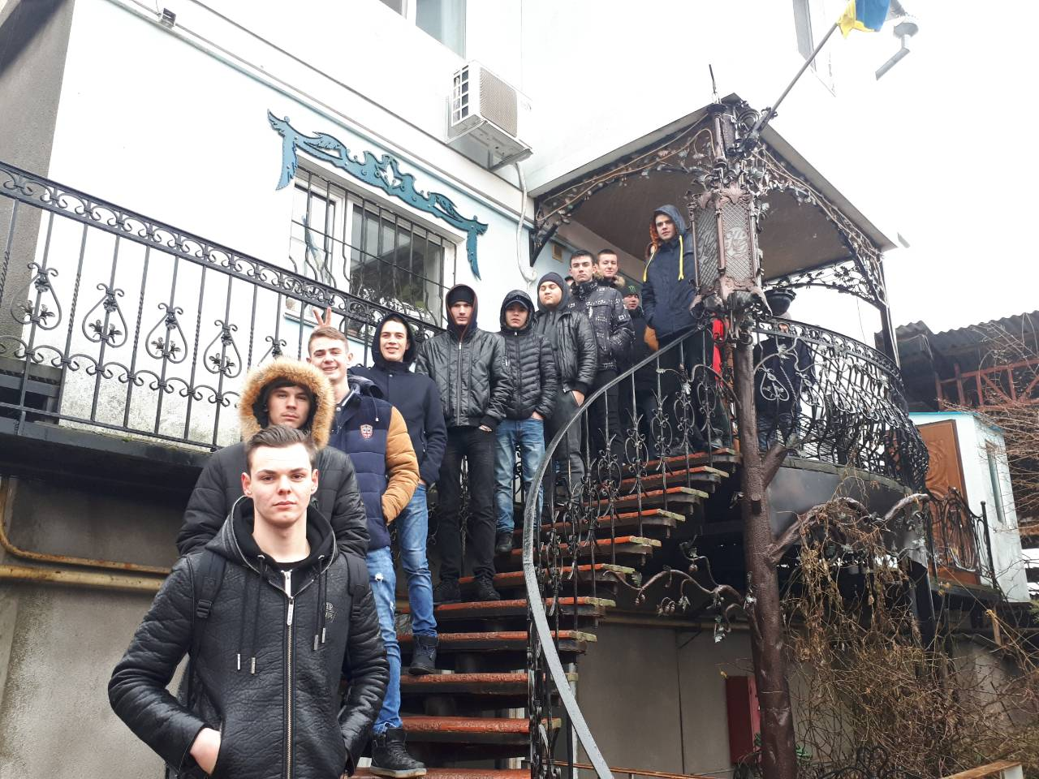
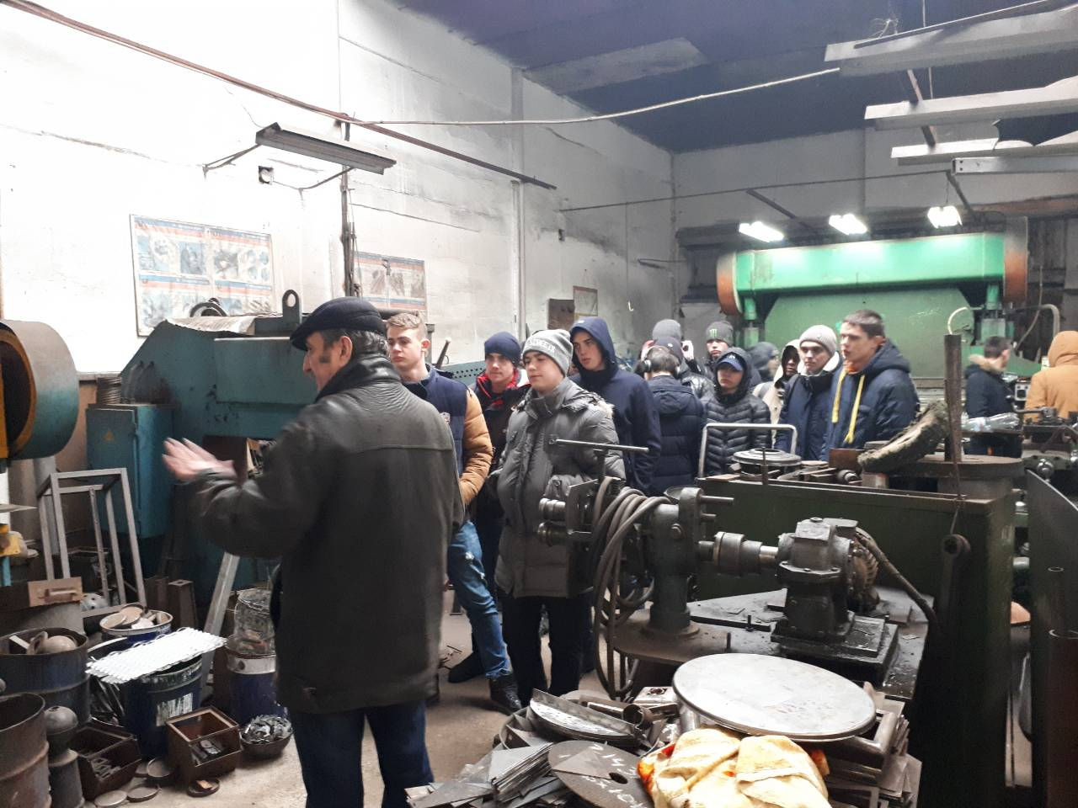
Основний етап проводяться на підприємстві, де висококваліфіковані та досвідчені працівники знайомлять учнів з новим сучасним обладнання та навчають професії в умовах виробництва. Перше знайомство з підприємством

Slide 15
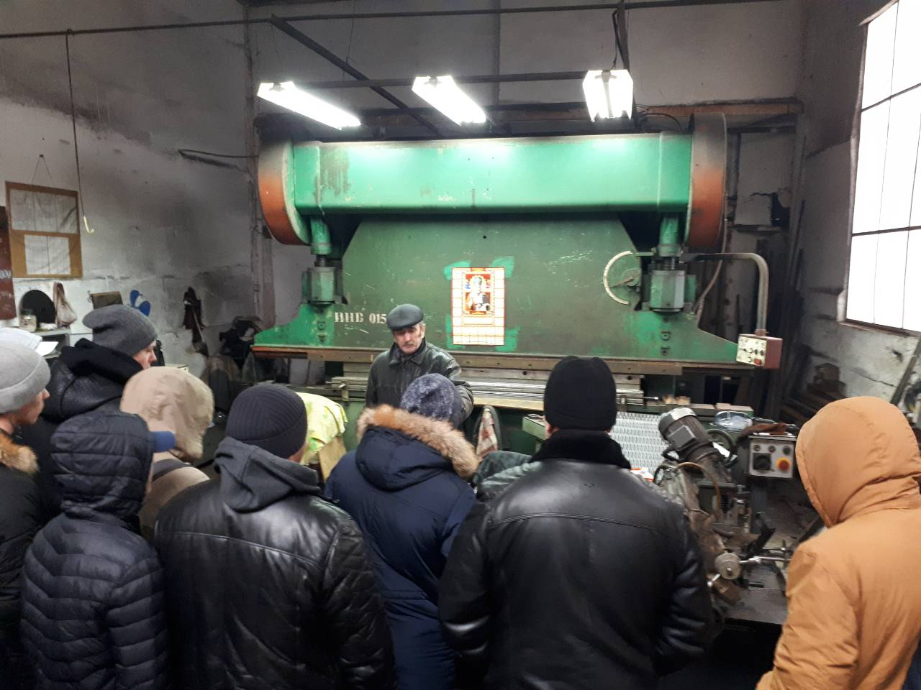
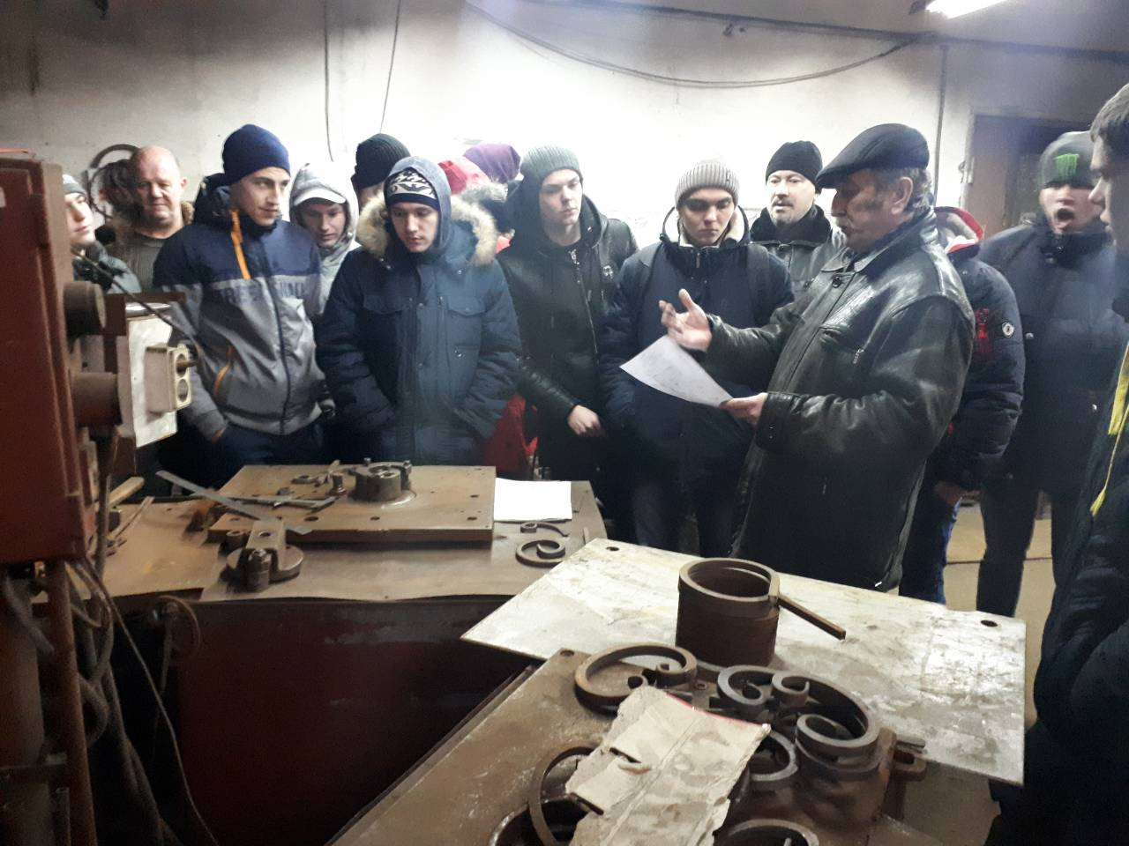
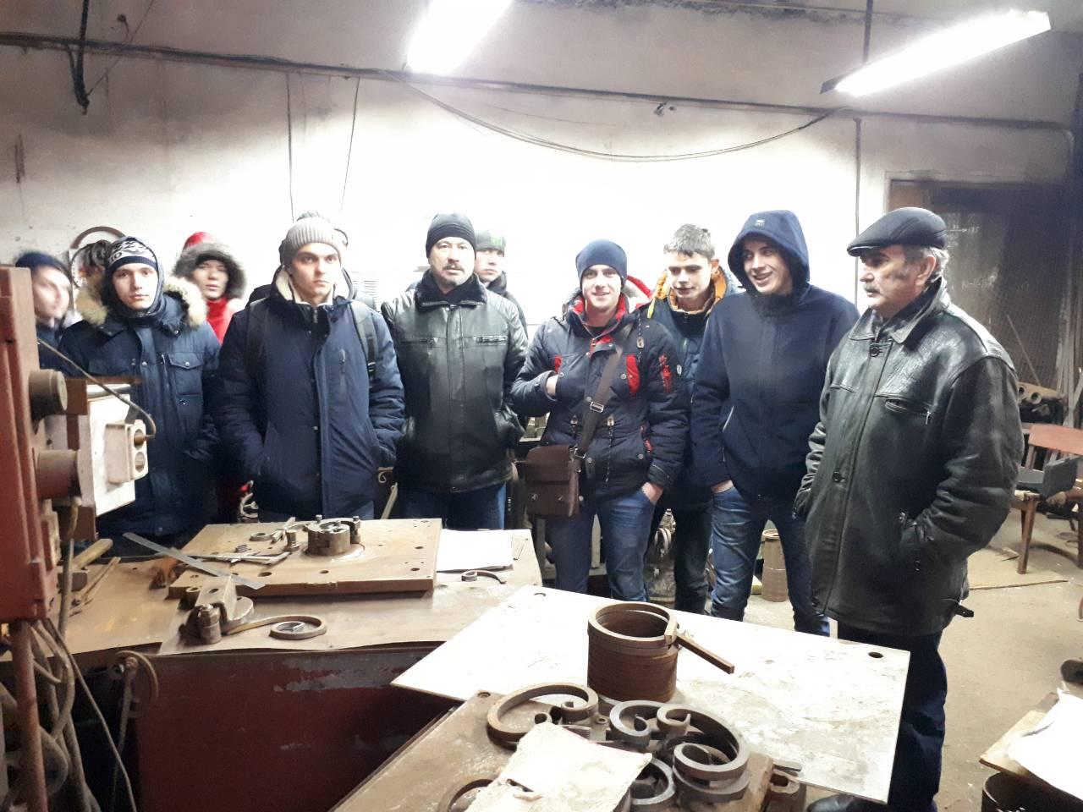
Перше знайомство з підприємством

Slide 16
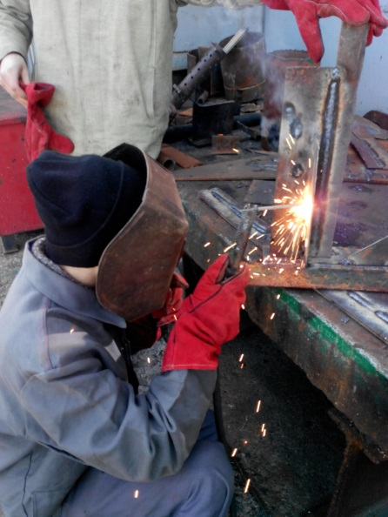
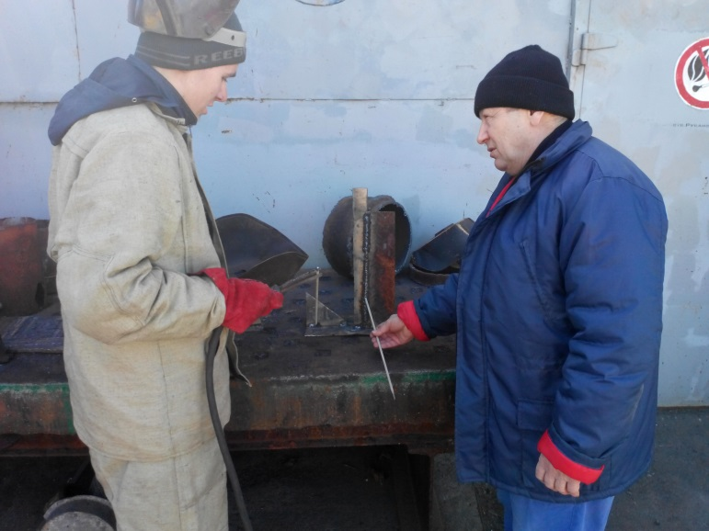
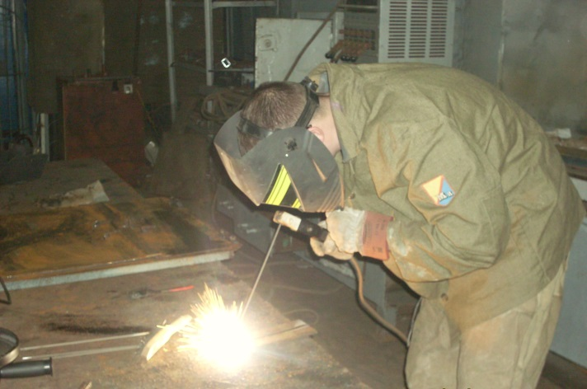
Учні мають можливість самостійно (але під пильним наглядом наставника) виготовляти різні металеві вироби. За виготовлену продукцію керівництвом підприємства передбачено виплата заробітної плати

Slide 17
Що отримує підприємство:
- випускник знайомий з діяльністю підрозділів підприємства (структурою, особливостями технологічних процесів, маркетингом, кадровими питаннями, організацією стратегічно важливих закупівель тощо). Він зразу може приступити до роботи і працювати ефективно.
- отримує гарантію, що випускники закладу професійної освіти розпочнуть свою трудову діяльність саме у них, має змогу відібрати кращих;
- інвестиції у власне майбутнє, підвищуючи також і свій імідж як роботодавців

Slide 18
Що отримує ліцей:
Тісну співпрацю з роботодавцем для більш якісної підготовки кваліфікованого робітника
Значну економію матеріалів, енергоресурсів
Скорочення витрат на закупівлю та утримання дорогого виробничого обладнання
Більш високий відсоток працевлаштованих випускників за обраною професією

Slide 19
Що отримує учень:
фінансову впевненість під час навчання, гарантії працевлаштування
роботу та навчання у малих групах і наставництво протягом всього періоду навчання
закріплює свої теоретичні знання на практиці
соціальний досвід та комунікації
відкриту дорогу до майбутньої професійної кар’єри

Slide 20
Труднощі та проблеми:
Роботодавець не має змоги забезпечити учнів під час навчання харчуванням та спеціальним одягом
Вимоги програми виробничого навчання складно впровадити на підприємстві, яке орієнтоване на виготовлення готової продукції
Підприємство не завжди має можливість оплачувати своїм робітникам наставництво

Slide 21
ДЯКУЮ ЗА УВАГУ!

